Slide 1
MHG-480 自定義 多WAN防火牆
UBLink.org

Slide 2
正面

Slide 3
背面

Slide 4
防掉落電源

Slide 5
電源線，網路線，Console線，變壓器

Slide 6
可自定義，多WAN，IPv4/6

Slide 7
VPN IPSec/PPTP/L2TP/SSL/openVPN

Slide 8
AP控制

Slide 9
FQDN防火牆規則管理

Slide 10
應用程式管理

Slide 11
視覺化操作 Port 1，192.168.1.1，admin/admin

Slide 12
自定義 WAN/LAN/DMZ LAN可NAT/Rounting和Bridge(路由/橋接) Mode

Slide 13
LAN可以切 tag/untag vlan

Slide 14
Port Bonding/LACP

Slide 15
語系支援

Slide 16
USB支援
3/4G行動網卡，USB Dongle，PPP/DHCP
USB HD Syslog

Slide 17
管制條例物件(內部) 可綁網卡卡號

Slide 18
管制條例物件(外部) FQDN 關鍵字 yahoo 或是國家物件

Slide 19
頻寬管理

Slide 20
虛擬伺服器NAT/PAT IP可以一對一，一對多

Slide 21
WWW一對四 伺服器附載平衡

Slide 22
內建負載平衡DNS Server WWW可以同時對應線路1/2，或是斷線備援

Slide 23
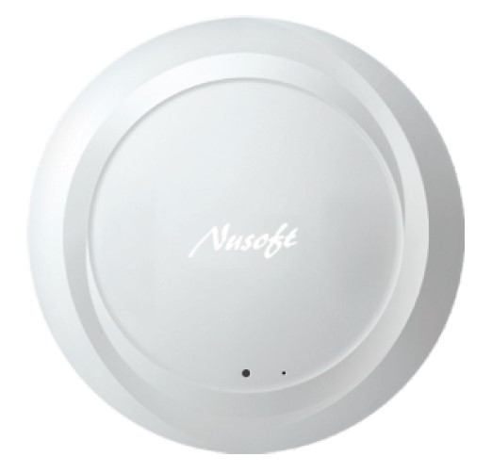
AP管理(搭NAP-600) Tunnel/Bridge Mode

Slide 24
多SSID

Slide 25
聯合防禦系統 搭L2 Switch可以知道Switch Port 狀態

Slide 26
資安追蹤封包紀錄

Slide 27
即時流量監控

Slide 28
歷史排行

Slide 29
流量監控

Slide 30
報表功能

Slide 31
繁體中文手冊下載
https://www.nusoft.com.tw/manual/mhg-480_tw.html

Slide 32
問題聯絡 LINE ID : @xat.0000132120.jmw

